Slide 1


TRABAJO: “PREPARACIÓN DE INTELIGENCIA DEL CAMPO DE BATALLA (IPB)”
OBJETIVO: Razonamiento lógico, análisis y orientación espacio temporal.
TEMA: IPB
FECHA DE EXPOSICIÓN: martes 7 de abril de 2026.
MODALIDAD: confección del IPB y exposición de conclusiones a nivel pequeña unidad (15´ max. por expositor)
ESTRUCTURA:
Definir el ambiente.
Descripción del terreno.
Evaluación de la amenaza.
Determinar posibilidades del enemigo.
Breve exposición de las conclusiones a nivel pequeña unidad.
P A T R I O T I S M O
HONOR LEALTAD VALENTÍA INTEGRIDAD DEBER

Slide 2
TRABAJO UT N° 3: “PREPARACIÓN DE INTELIGENCIA DEL CAMPO DE BATALLA (IPB)”
MISIÓN:
“Con el primer pelotón de la Coy 313, capturar STI de Villa Elicura NLT MAY070500 2026, con el propósito de contribuir a neutralizar sistema central de comunicaciones Rojo"
P A T R I O T I S M O
HONOR LEALTAD VALENTÍA INTEGRIDAD DEBER

Slide 3
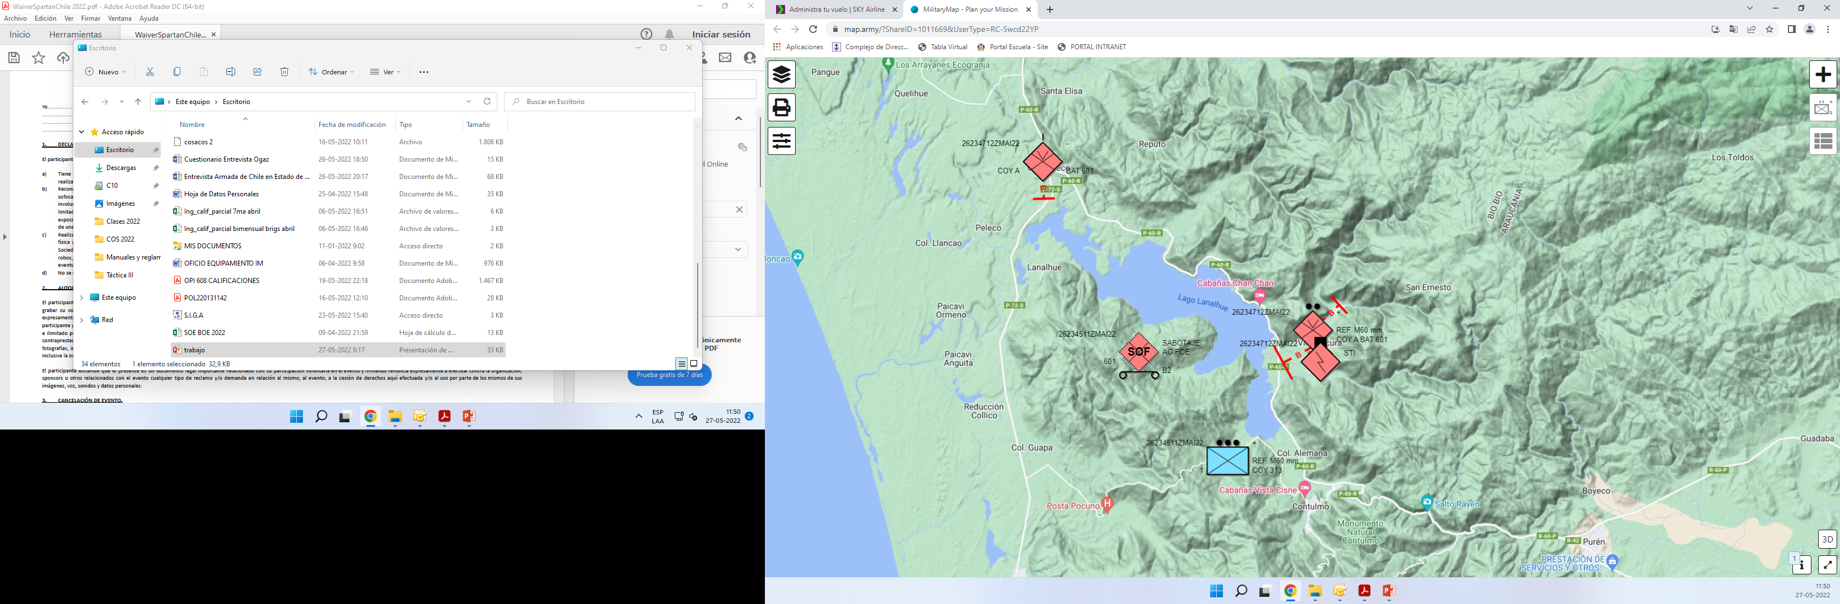

Slide 4
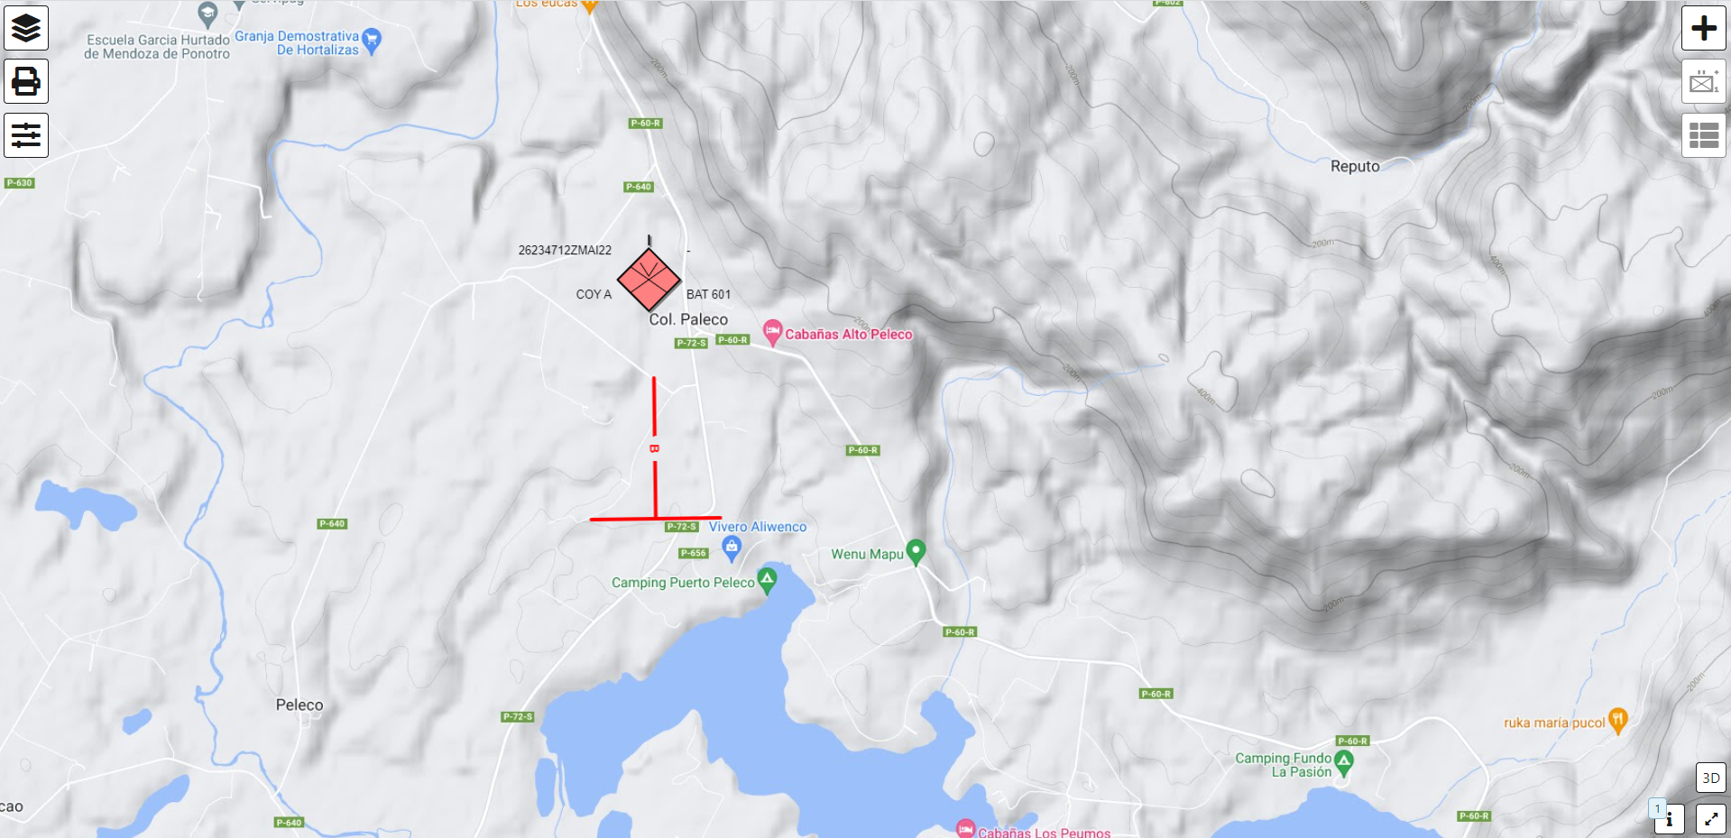

Slide 5
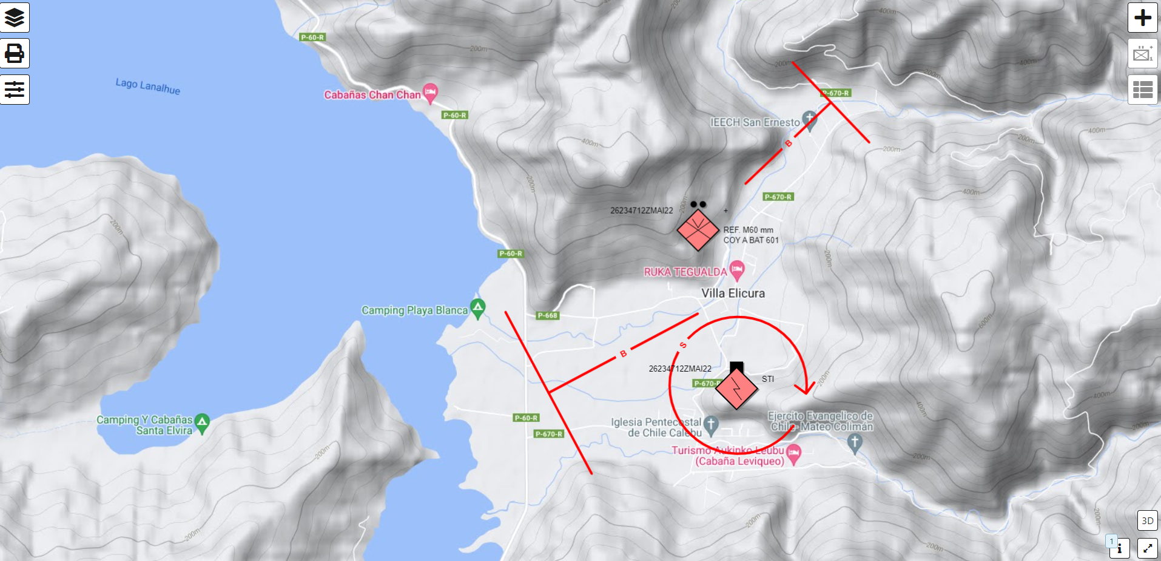

Slide 6
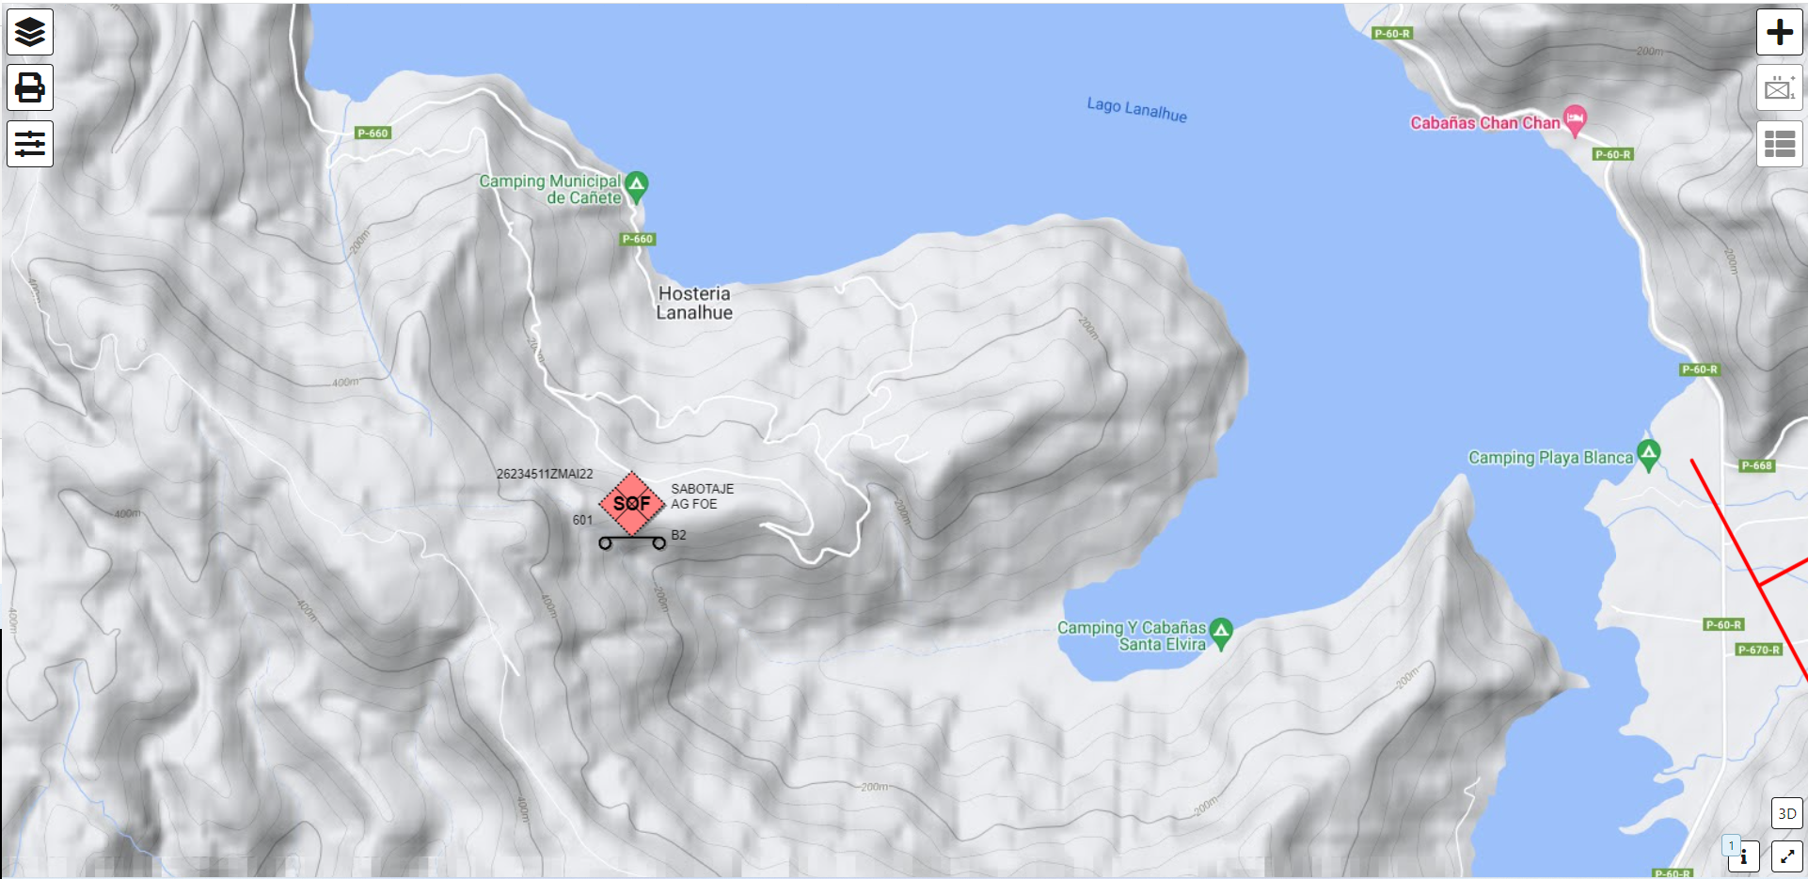

Slide 7


